Slide 1


ZÁKLADNÍ ŠKOLA OLOMOUC
příspěvková organizace
MOZARTOVA 48, 779 00 OLOMOUC
tel.: 585 427 142, 775 116 442; fax: 585 422 713
email: kundrum@centrum.cz; www.zs-mozartova.cz
Projekt: ŠKOLA RADOSTI, ŠKOLA KVALITY
Registrační číslo projektu: CZ.1.07/1.4.00/21.3688
EU PENÍZE ŠKOLÁM
Operační program Vzdělávání pro konkurenceschopnost

Slide 2
ZÁKLADNÍ ŠKOLA OLOMOUC
příspěvková organizace
MOZARTOVA 48, 779 00 OLOMOUC
tel.: 585 427 142, 775 116 442; fax: 585 422 713
email: kundrum@centrum.cz; www.zs-mozartova.cz
Autor: | Mgr. Eva Ehlerová
Vzdělávací oblast: | Matematika a její aplikace
Vzdělávací obor: | Matematika
Vyučovací předmět: | Matematika
Ročník: | 8.
Tematická oblast: | Geometrie v rovině a prostoru
Téma hodiny: | Objem válce 1
Označení DUM: | VY_32_INOVACE_23.16.EHL.MA.8
Vytvořeno: | 06. 04. 2014

Slide 3
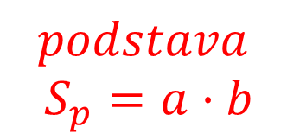

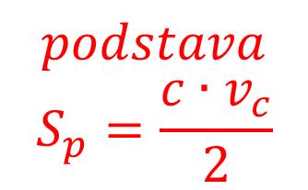


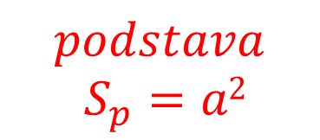
Objemy těles
$${V=S}_{p}∙v$$
$$V=a^{3}$$
$$V=a∙b∙c$$
c
v
a
a
b
a
a
$$podstava$$
$$S_{p}=\frac{{c∙v}_{c}}{2}$$
$$podstava$$
$$S_{p}=a2$$
$$podstava$$
$$S_{p}=a·b$$

Slide 4


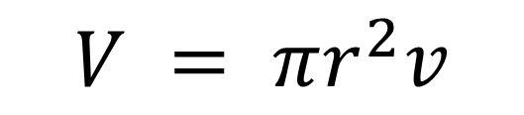
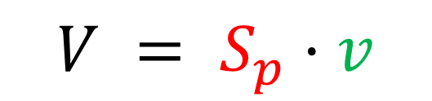
Objem válce
Podstava válce
Poloměr válce
Výška válce
Obsah podstavy válce
v
Jak vypočítáme objem válce?
$${}_{}SP$$
$$S_{p}=πr^{2}$$
r
$$V = S_{p}·v$$
$$V = πr^{2}v$$

Slide 5
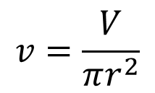



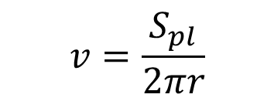


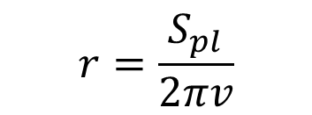

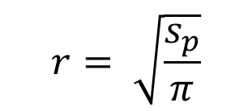

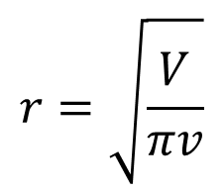
Válec - vzorce
d
Povrch válce
$$S= 2Sp+Spl$$
$$= 2πr2+2πrv$$
$$= 2πr(r+v)$$
v
S_{p} – obsah podstavy
$$Sp= πr2$$
S_{pl} – obsah pláště
r
$$Spl= 2πrv$$
Užitečné vztahy:
$$r= \sqrt{\frac{s_{p}}{π}}$$
$$r=\frac{S_{pl}}{2πv}$$
$$v=\frac{S_{pl}}{2πr}$$
Objem válce
$$V=Sp∙v$$
$$=πr^{2}∙v$$
$$r=\sqrt{\frac{V}{πv}}$$
$$v=\frac{V}{πr^{2}}$$
Užitečné vztahy:

Slide 6











Válec - objem
Příklad 1: Vypočítej objem válce, jestliže poloměr podstavy r = 3 cm a výška válce v = 7 cm.
$$r =3 cm$$
$$V=Sp∙v$$
$$v =7 cm$$
$$π = 3,14$$
$$V=πr^{2}∙v$$
$$V= ?{cm}^{3}$$
v = 7 cm
$$V=πr^{2}v$$
r = 3cm
$$V=3,14∙3^{2}∙7$$
$$V=197,82 cm^{3}$$
$$Sp – obsah podstavy$$
$$Objem válce je 197,82 cm^{3}.$$

Slide 7










Válec - objem
Příklad 2: Vypočítej objem válce, jestliže průměr podstavy d = 8 cm a výška válce v = 5 cm.
$$d =8 cm→r=4 cm$$
$$v =5 cm$$
$$V=Spv$$
$$π = 3,14$$
$$V=πr^{2}v$$
v = 5 cm
$$V= ?{cm}^{3}$$
$$V=πr^{2}v$$
d = 8 cm
$$V=3,14{∙4}^{2}∙5$$
S_{p} – obsah podstavy
$$V=251,2 cm^{3}$$
$$Objem válce je 251,2 cm^{3}.$$

Slide 8






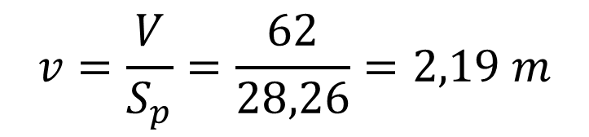
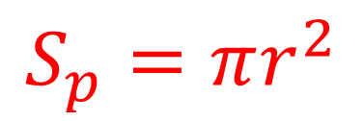

Válec - výška
Příklad 3: Urči výšku válce, jestliže objem válce je 62 m³ poloměr podstavy r = 3 m.
$$r =3 m$$
$$V=S_{p}v$$
$$V=62 m^{3}$$
$$S_{p}=πr^{2}$$
V = 62 m²
$$π = 3,14$$
$$v =? m$$
v = ?
$$Sp=3,14∙3^{2}=28,26 m^{2}$$
r = 3m
$$v=\frac{V}{S_{p}}=\frac{62}{28,26}=2,19 m$$
S_{p} – obsah podstavy
$$Výška válce je 2,19 m.$$

Slide 9
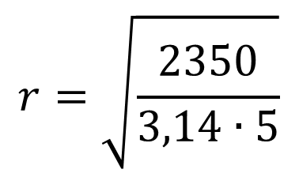





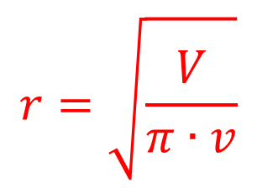

Válec - poloměr
Příklad 4: Urči poloměr válce, jestliže objem válce je
2350 cm³ a výška válce v = 5 cm.
$$v =5 cm$$
$$V=πr^{2}v$$
$$V=2350 cm^{3}$$
$$r=\sqrt{\frac{V}{π∙v}}$$
V = 2350 cm³
$$π = 3,14$$
$$r =?cm$$
v = 5 cm
$$r=\sqrt{\frac{2350}{3,14∙5}}$$
r = ? cm
$$r=12,23 cm$$
$$Poloměr válce je 12,23 cm.$$

Slide 10











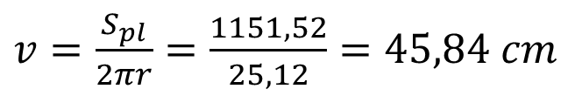



Válec - objem
Příklad 5: Urči objem válce, jestliže znáš jeho povrch
S = 1252 cm² a poloměr válce r = 4 cm.
$$S= 2Sp+Spl$$
$$r =4 cm$$
$$Sp= πr2$$
$$S=1252 cm^{2}$$
$$Spl= 2πrv$$
S = 1252 cm²
$$π = 3,14$$
$$v =?cm$$
$$V=πr^{2}v$$
v = ? cm
$$V =?{cm}^{3}$$
r = 4 cm
$$Sp= πr2=50,24 cm^{2}$$
$$S_{pl}=S−2Sp$$
$$S_{pl}=1252−2∙50,24=1151,52 {cm}^{2}$$
$v=\frac{S_{pl}}{2πr}=\frac{1151,52}{25,12}=45,84 cm$
$$V=3,14{∙4}^{2}∙45,84$$
$$V=2303 cm^{3}$$
$$Objem válce je 2303 cm^{3}.$$

Slide 11
Seznam použité literatury a pramenů:
ODVÁRKO, O.; KADLEČEK, J. MATEMATIKA pro 8. ročník základní školy 3: Prometheus, 2008, ISBN 978-80-7196-148-2. s. 42-44.
Použité zdroje:

